Slide 1
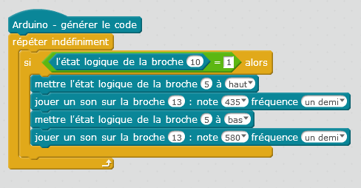
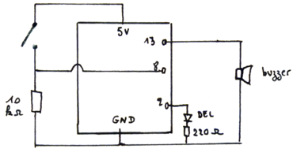
Défi 8 : Lorsque j’appuie sur le bouton poussoir relié à la broche 10, j’entends la sirène de la Police et je vois la DEL bleue clignoter au rythme du changement de fréquence de la sirène.
Le programme mBlock
Schéma électrique
13
10
5

Slide 2
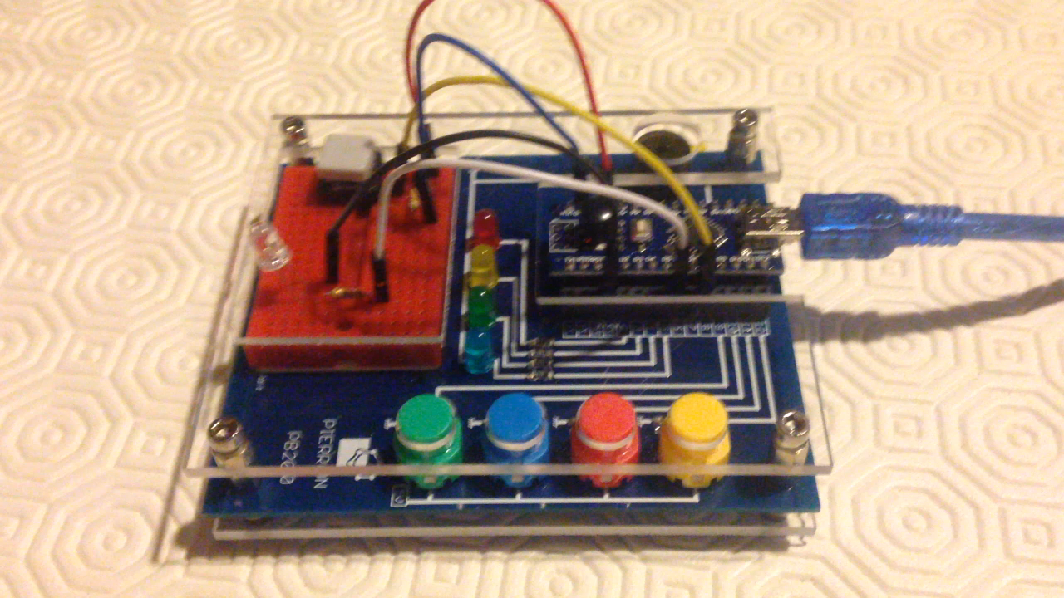
Défi 8 : Lorsque j’appuie sur le bouton poussoir relié à la broche 10, j’entends la sirène de la Police et je vois la DEL bleue clignoter au rythme du changement de fréquence de la sirène.
Le programme mBlock
La vidéo :

Slide 3
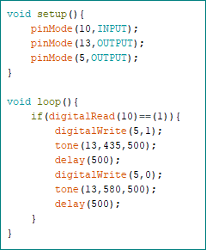
Défi 8 : Lorsque j’appuie sur le bouton poussoir relié à la broche 10, j’entends la sirène de la Police et je vois la DEL bleue clignoter au rythme du changement de fréquence de la sirène.
Le programme mBlock
Le programme Arduino

